Slide 1
MATERI MATA KULIAH
ADMINISTRASI DESA DAN PELAYANAN PUBLIK
Oleh
Drs. Hartono, MSi
SEKOLAH TINGGI PEMBANGUNAN MASYARAKAT DESA “APMD”
YOGYAKARTA
2017

Slide 2
DAFTAR PUSTAKA
Dasar Manajemen---- Manulang
Administrasi Perkantoran---- Drs Sutarto
Administrasi Peembangunan--- prof Bintoro
Siagian, Sondang P., Filsafat Administrasi, Gunung Agung, Jakarta
The Liang Gie, Administrasi Perkantoran Modern,
  Pedoman Administrasi Desa Permendagri NoNomor 32 Tahun 2006 tentang Pedoman Administrasi Desa;
Pedoman Pelayanan Publik
UU Desa
Imendagri tetang Pedoman Administrasi
Naskah Administrasi /Surat Menyuruatdsbnya

Slide 3
LATAR BELAKANG
PARADIGMA BARU TENTANG DESA DAN KEDUDUKAN DESA SANGAT STRATEGIS DALAM BIDANG PEMERINTAHAN , PEMBANGUNAN SERTA KEMASYARAKATAN
PERUBAHAN UNDANG-UNDANG YANG MEMUNCULKAN ADANYA TUNTUTAN KEBUTUHAN AKAN EKSISTENSI DESA DALAM KEGIATAN PELAYANAN PUBLIK PEMERINTAHAN , DAN PEMBANGUNN
ADA TUNTUTAN KEBUTUHAN DAN ASPIRASI MASYARAKAT
MENCIPTAKAN KEGIATAN PEMERINTAHAN YANG LEBIH EFEKTIF DAN EFESIEN YANG HARUS DIDUKUNG KEGIATAN KETATA USAHAAN YANG TERTIB DAN BENAR .
ADANYA TUNTUTAN PELAYANAN MASYARAKAT KEPADA PEMERINTAH DESA DALAM MEFASILITASI GUNA MENUHI KEBUTUHANNYA DIBERBAGAI PIDANG SECARA ADIL, CEPAT, SEDERHANA, TRANSPARAN, DENGAN BIAYA YG MURAH

Slide 4
Administrasi desa dan Pelayanan Publik
Merupakan mata kuliah adaministrasi desa dan pelayanan publik sebagai mata kuliah wajib ditempuh oleh setiap mahasiswa prodi PMD- D3
Tujuannya memberi bekal pengetahuan , keahlian dan ketrampilan mahasiswa dalam memahami pelaksanaan administrasi pemerintah desa sebagai unsur penting dalam pelaksanaan pemerintahan khususnya dalam rangka memberikan pelayanan kepada warga masyarakat baik kemberian fasilitasi guna amemenuhi kebutuhan , pembangunan dalam rangka meningkatkan kesejahteraan masyarakatnya
Dalam angka menciptakan kegiatan administrasi desa dan pelayanan yang efektif dan efisein guna menciptkan kegiatan pemerintahan yang baik dan efektif .

Slide 5
Materi kuliah
Latar belakang , arti pentingnya administrasi pemerintahan desa dan pelayanan publik dalam kaitanya dengan upaya meningkatkan kesejahteraan masyarakat
- Pokok Pengertian dan konsep tentang desa , administrasi , Administrasi pemerintahan desa dan pelayananan publik
Struktur , azas , Pemerintahan desa dalam kaitannya dengan SPRI
Fungsi pemerintahan desa dalam pelayanan administrasi dan publik
Kebutuhan pemerintahan desa akan administrasi , pelayanan kebutuhan masyarakat,
Prinsip, azas , fungsi jenis kegiatan administrasi dalam pemerintahan , pembangunan serta kelembagaan desa .
Jenis dan macam buku-buku administrasi pemerintahan desa .
Prinsip, azas dan fungsi pelayanan publik dalam rangka memenuhi kebutuhan dan kesejahteraan masyarakat .
Penyusun desai format administrasi pemerintahan desa dan pelayanan publik , dll

Slide 6
Desa
adalah desa dan desa adat atau yang disebut dengan nama lain, selanjutnya disebut Desa, adalah kesatuan masyarakat hukum yang memiliki batas wilayah yang berwenang untuk mengatur dan mengurus urusan pemerintahan, kepentingan masyarakat setempat berdasarkan prakarsa masyarakat, hak asal usul, dan/atau hak tradisional yang diakui dan dihormati dalam sistem pemerintahan Negara Kesatuan Republik Indonesia. ( UU no 6 Th 2014)
Desa atau yang disebut dengan nama lain, selanjutnya disebut desa, adalah kesatuan masyarakat hukum yang memiliki batas-batas wilayah yang berwenang untuk mengatur dan mengurus kepentingan masyarakat setempat, berdasarkan asal-usul dan adat istiadat setempat yang diakui dan dihormati dalam sistem Pemerintahan Negara Kesatuan Republik Indonesia. (uu 32 tahun 2004)
Pemerintah Desa
adalah Kepala Desa atau yang disebut dengan nama lain dibantu perangkat Desa sebagai unsur penyelenggara Pemerintahan Desa.

Slide 7
Pemeritah Desa
terdiri atas Kepala Desa atau yang disebut nama lainnya dan perangkat desa, (SEKRETARIS DESA, PETUGAS TEKNIS, dan UNSUR KEWILAYAHAN )
Pemerintahan desa tediri dari
PEMERINTAH DESA dan BADAN PERMUSYAWARATAN DESA (BPD)
Kepala Dusun adalah
aparat desa yang bertugas sebagai pelaksana tugas kepala desa diwilayahnya (ditingkat dusun, KEPALA DUKUH/DUSUN )
Organisasi kemasyarakatan/Sosial
Organisasi yang tumbuh dari oleh dan untuk masyarakat (LPMD, BKM, PKK, DLL)

Slide 8
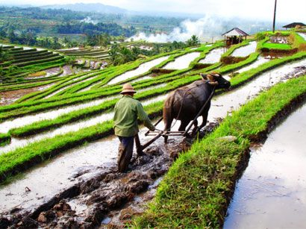
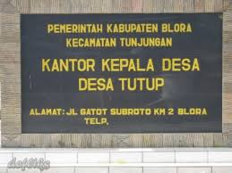

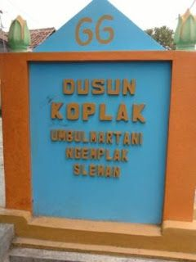
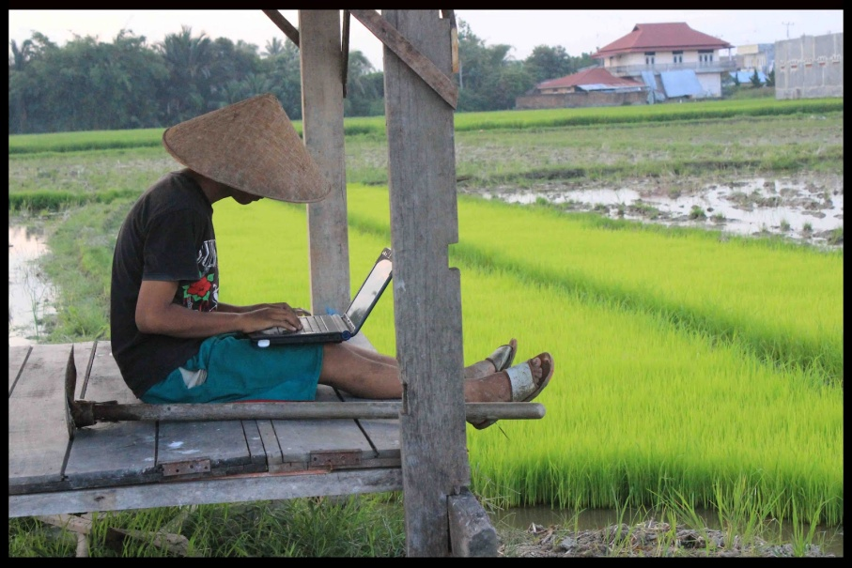
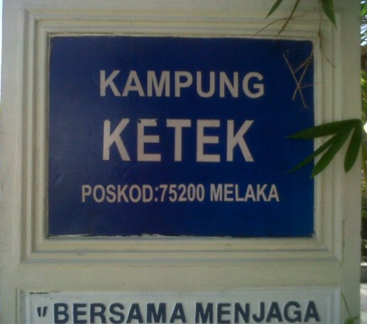
DESA atau Nama Lainnya

Slide 9
SISTEM PEMERINTAHAN RI DAN
WILAYAH ADMINISTRASI PEMERINTAHAN
Provinsi:
34
Kecamatan:
7.160
Kab: 416
Kota: 98
TAHUN 2015:
DANA DESA (APBN-P 2015)
Rp 20,776 Triliun
(UU No 3/2015, Perpres 36/2015)
Jml. Desa : 74.093
TAHUN 2016:
DANA DESA (APBN 2016)
Rp 46,982 T
(UU No. 14/2015, Perpres 137/2015)
Jml. Desa : 74.754
Dana Desa:
Kab: 416 Kota: 18
Kel:
8.430
DESA:74.754
Luas: 42.013 Km2
Penduduk: 5.389.418 jiwa
Sumber Data: Permendagri 56 Tahun 2015, yg mencabut Permendagri 39 Tahun 2015
Luas: 1.913.578,68 Km2 Penduduk 255.153.932

Slide 10
KEWENANGAN DESA
KEWENANGAN YG SUDAH ADA BERDASARKAN HAK ASAL USUL (SEPERTI TANAH KAS DESA, ORGANISASI MASY ADAT, PRANATA DAN HUKUM ADAT, KELEMBAGAAN MASY).
KEWENANGAN LOKAL BERSKALA DESA (SEPERTI PASAR DESA, SALURAN IRIGASI, JALAN DESA, TAMBATAN PERAHU).
KEWENANGAN YANG DITUGASKAN PEMERINTAH, PEMERINTAH PROV, PEMERINTAH KAB/KOTA
KEWENANGAN LAINNYA YANG DITUGASKAN PEMERINTAH, PEMERINTAH PROV, PEMERINTAH KAB/KOTA SESUAI PERATURAN PERUNDANGAN
CATATAN:
KEWENANGAN NOMOR 1 DAN 2, DIATUR DAN DIURUS OLEH DESA
KEWENANGAN NOMOR 3 DAN 4, DIURUS OLEH DESA. ( PENUGASAN INI DISERTAI BIAYA )

Slide 11
Kewenangan Lokal & Pembangunan Desa
No | Mandat pembangunan (UU Desa) | Jenis kewenangan lokal
1 | Pelayanan dasar | Posyandu, penyediaan air bersih, PAUD, sanggar belajar, sanggar seni budaya, perpustakaan desa, dll.
2 | Sarana dan prasarana | Jalan desa, jalan usaha tani, embung desa, rumah ibadah, sanitasi lingkungan, balai rakyat, irigasi tersier, lapangan, taman desa, dll.
3 | Pengembangan Ekonomi lokal | Pasar desa, usaha kecil berbasis desa, karamba ikan, lumbung pangan, benih, ternak kolektif, energi mandiri, buah dan sayur mayur, BUMDes, tambatan perahu, wisata desa.
4 | SDA dan lingkungan | Hutan dan kebun rakyat, hutan bakau, pengelolaan sampah, dll.

Slide 12
3 Azas Sistem Pemerintahan Daerah di Indonesia :
1. Desentralisasi
2. Dekonsentrasi
3. Tugas pembantuan
(Medebewind)

Slide 13
Struktur Pemerintahan Desa
KEPALA DESA
SEKRETARIS
KEPALA URUSAN ( 3 URUSAN )
KEPALA DUSUN
KEPALA DUSUN
KEPALA DUSUN
BPD
KEPALA –KEPALA SEKSI ( 3 )
PEMERINTAHAN, PEMBNGUNAN DAN KEMASYARAKATAN

Slide 14
FUNGSI PEMERINTAH
Memberikan Pelayanan kepada warga masyarakat ;
Pelayanan publik------ umum --- Administrasi &legalitas (KTP, Ijin dll )
Pelayanan pembangunan ----- penyediaaan sarana dan prasarana dalam peningkatan pendapatan
Pelayanan perlindungan ------ memberikan rasa aman- tentram kepada warga
Melaksanakan pembangunan untuk menciptakan sarana dan prasarana dalam meningkatkan pendapatan dan kesejahteraan
Menciptakan kondisi aman , tentram dan tertib dilakukankerjasama dengan pihak lain kaemanan

Slide 15
Pokok Pengertian
Organisasi adalah
bentuk kerjasama dua orang atau lebih dalam mencapai tujuan bersama
Administrasi dalam arti luas (dalam arti manajemen) adalah
segenap proses kegiatan yang dilaksanakan oleh setiap organisasi dalam mencapai tujuan (meliputi planning, organizing, budgeting, controlling dsb).
Administrasi dalam arti sempit (diartikan sebagai kegiatan ketatausahaan) adalah
segenap proses kegiatan tulis menulis , surat menyurat berserta penyimpanan dan pengurusan naskah-naskah dan segala pencatatan yang diperlukan

